Slide 1
Вимоги до кабінету інформатики, нормативні документи щодо його облаштування. Санітарно-гігієнічні вимоги до проведення уроків інформатики в початковій школі. Організація фізкультхвилинок та релаксації як обов’язкових структурних елементів уроку інформатики. Правила поведінки дітей в комп'ютерному класі. Методика організації відповідних уроків.

Slide 2
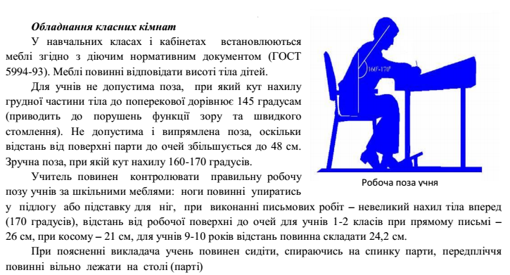

Slide 9
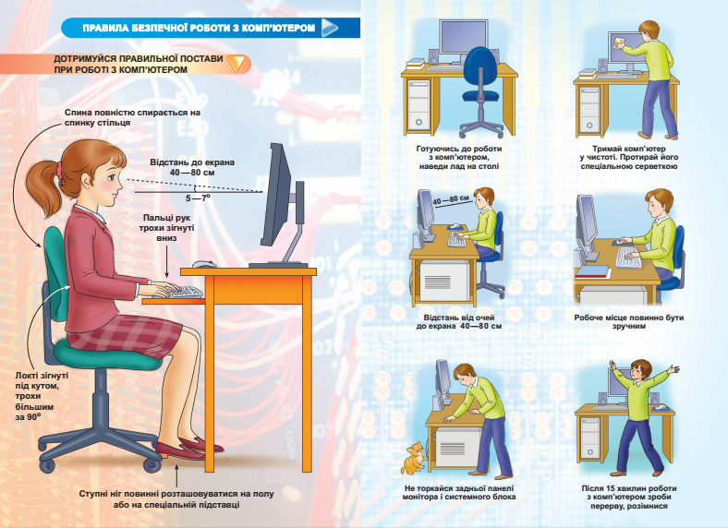

Slide 10
Правильна постава

Slide 11
Забавлялись зайченята, (встають, руки піднімають вгору)
Виглядаючи маму і тата. (руки на поясі, повертаються праворуч-ліворуч)
Ось так лапку до лапки. (плескають в долоні)
Ось так шапку до шапки. (руки піднімають до голови)
Ось так — вусом потрусили.(хитають головою)
Так — так — так! (стрибають на місці).

Slide 12
Петрик йшов, йшов, йшов (крокують на місці)
І суницю знайшов. (нахиляються вперед)
З’їв і далі пішов. (імітація рухів, які виконує хлопчик)
Петрик йшов, йшов, йшов
І горішок знайшов.
Підняв і далі пішов.
Петрик йшов, йшов, йшов
І грибочок знайшов.
Поклав у кошик
і додому пішов. (сідають за парти)

